Slide 1
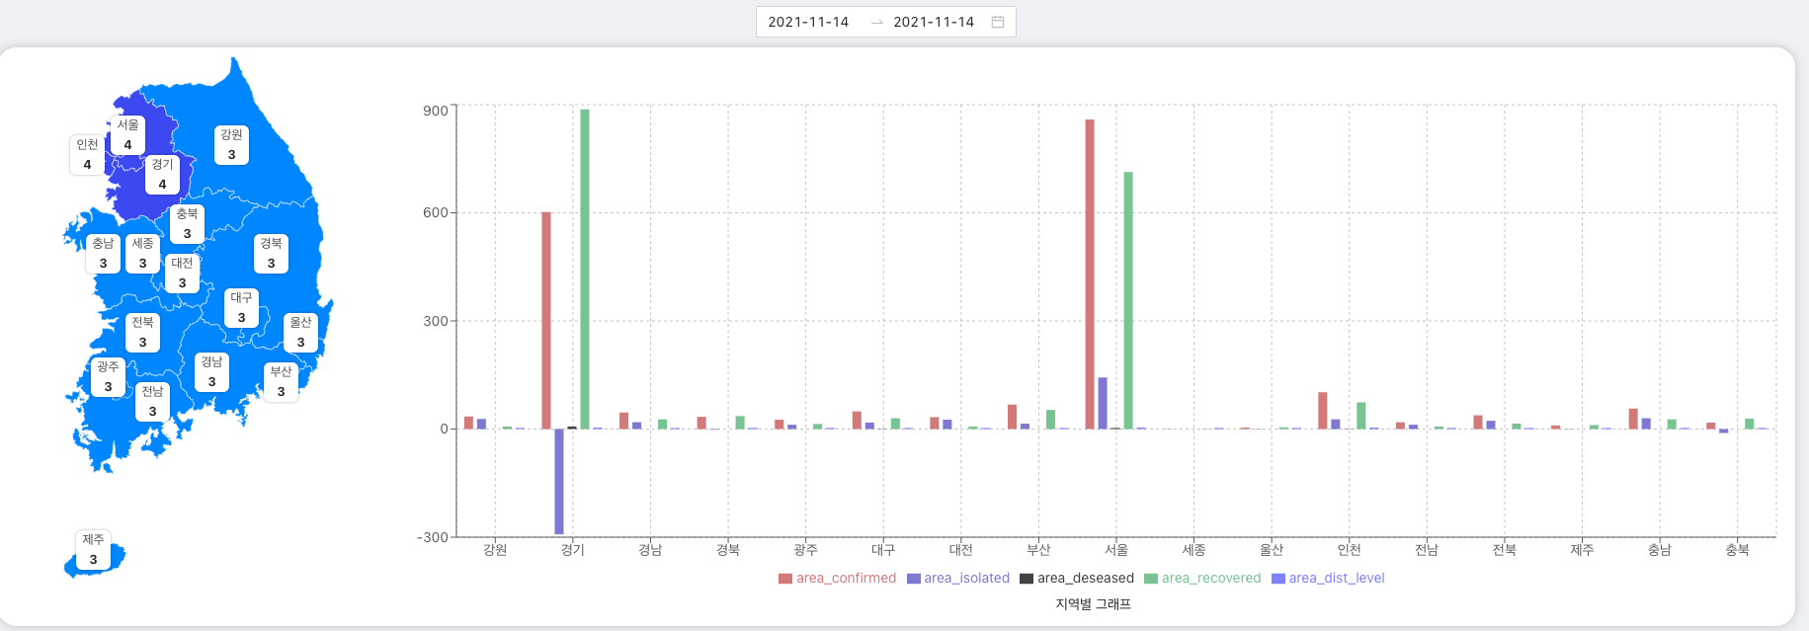
지역별 데이터 - 날짜 하나 선택
해당 날짜의 모든 지역의 코로나 데이터를 가져옴
SELECT * FROM area WHERE update_date = 날짜

Slide 2
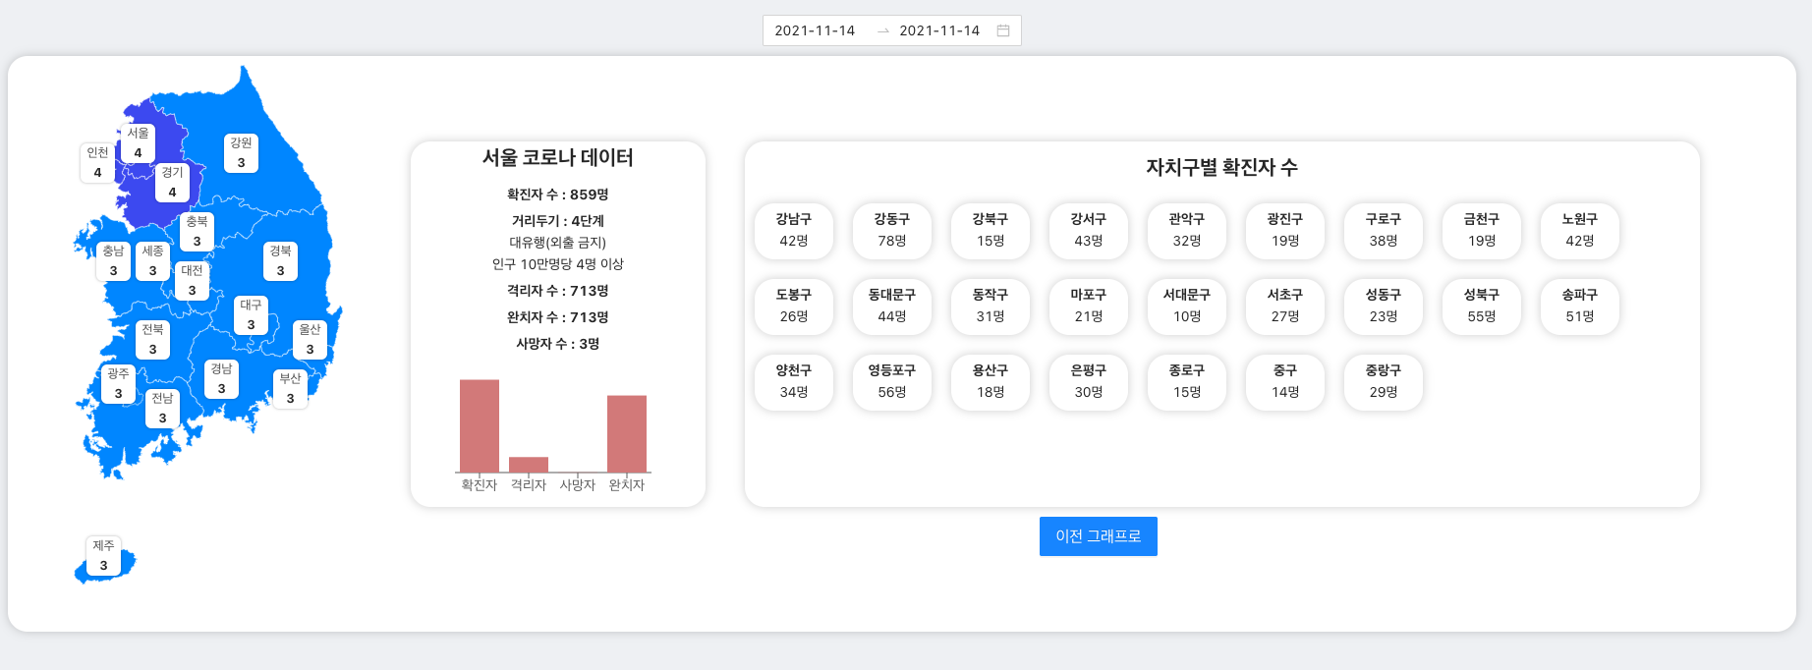
지역별 데이터 - 날짜 하나 선택 후 지역 선택
해당 지역 코로나 데이터를 가져옴
SELECT * FROM area WHERE update_date = 날짜
해당 지역의 자치구 확진자 데이터를 가져옴
SELECT * FROM district WHERE update_date = 날짜 AND area_name = 지역

Slide 3
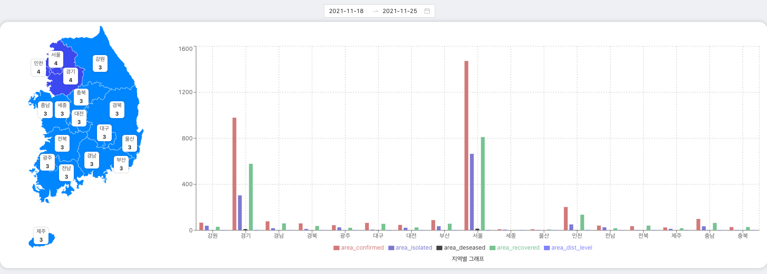
지역별 데이터 - 날짜 두개 선택
두개 날짜 사이의 전국 코로나 데이터의 평균 데이터를 가져옴 (GROUP BY 사용)
SELECT area_name, avg(area_confirmed), avg(area_isolated), avg(area_deseased), avg(area_recovered), ROUND(avg(area_dist_level)) FROM area WHERE update_date BETWEEN 날짜1 AND 날짜2 GROUP BY area_name

Slide 4
지역별 데이터 - 날짜 두개 선택 후 지역 선택
두개 날짜 사이 지역의 코로나 데이터의 평균 값을 가져옴 (GROUP BY 사용)
SELECT area_name, avg(SELECT area_name, avg(area_confirmed), avg(area_isolated), avg(area_deseased), avg(area_recovered), ROUND(avg(area_dist_level)) FROM area WHERE update_date BETWEEN 날짜1 AND 날짜2 GROUP BY area_name HAVING area_name = 지역
두개 날짜 사이 자치구 코로나 데이터의 평균 값을 가져옴 (GROUP BY 사용)
SELECT district , avg(district_confirmed) as district_confirmed FROM district WHERE update_date BETWEEN 날짜1 AND 날짜2 AND area_name = 지역 GROUP BY district

Slide 5
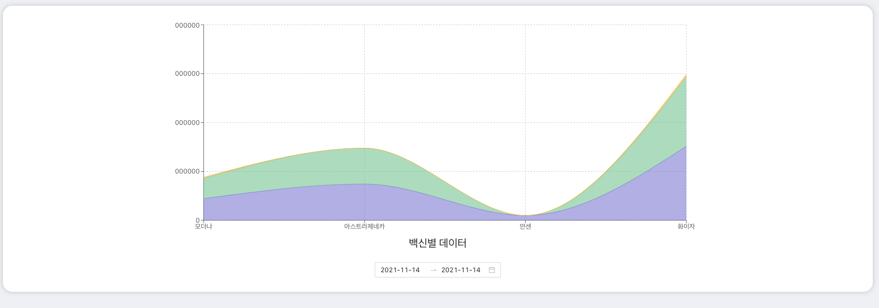
백신별 데이터 - 날짜 하나 선택
SELECT * FROM vaccine WHERE update_date = 날짜

Slide 6
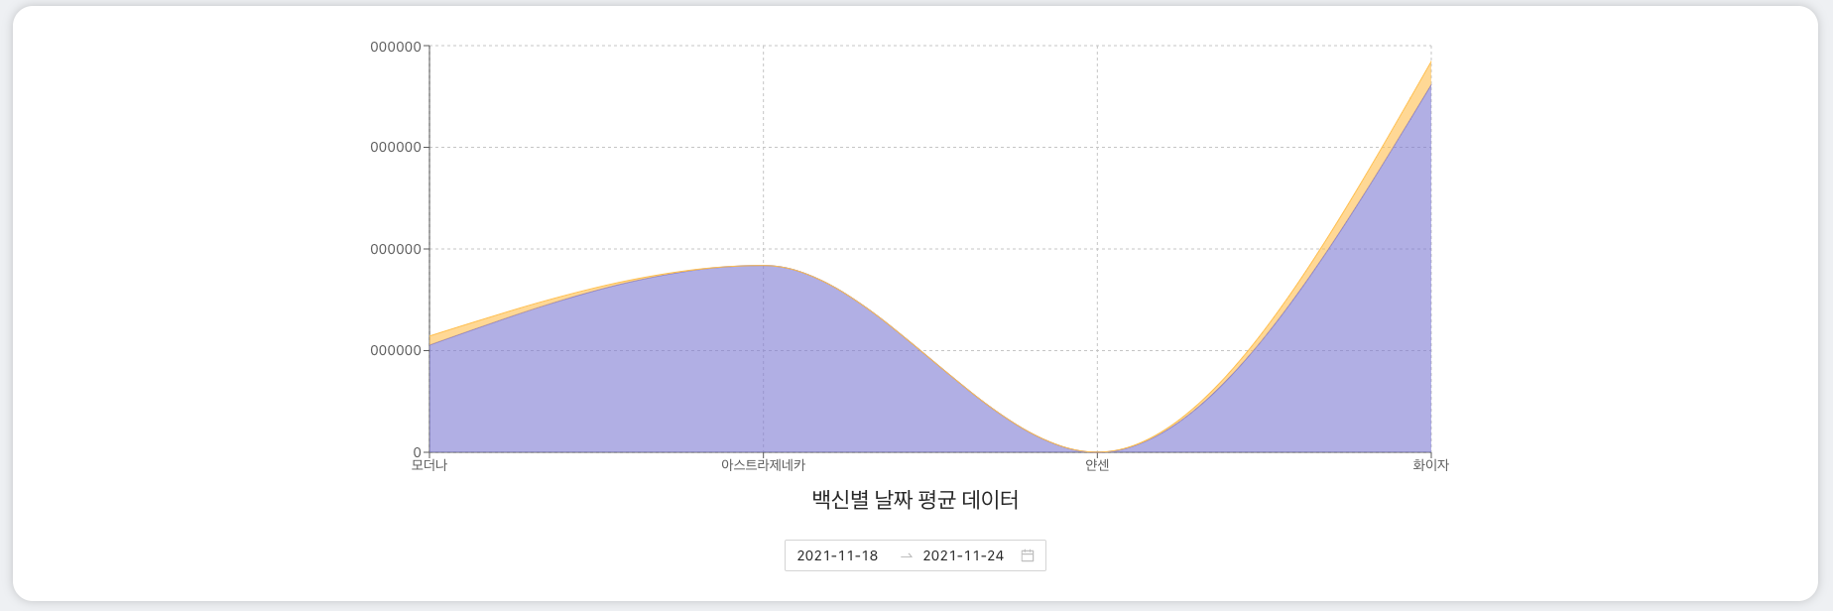
백신별 데이터 - 날짜 두개 선택
날짜 사이 데이터의 평균 데이터 (GROUP BY 사용)
SELECT vacc_name, avg(vacc_once), avg(vacc_fully), avg(vacc_boost) FROM vaccine WHERE update_date BETWEEN 날짜1 AND 날짜2 GROUP BY vacc_name

Slide 7
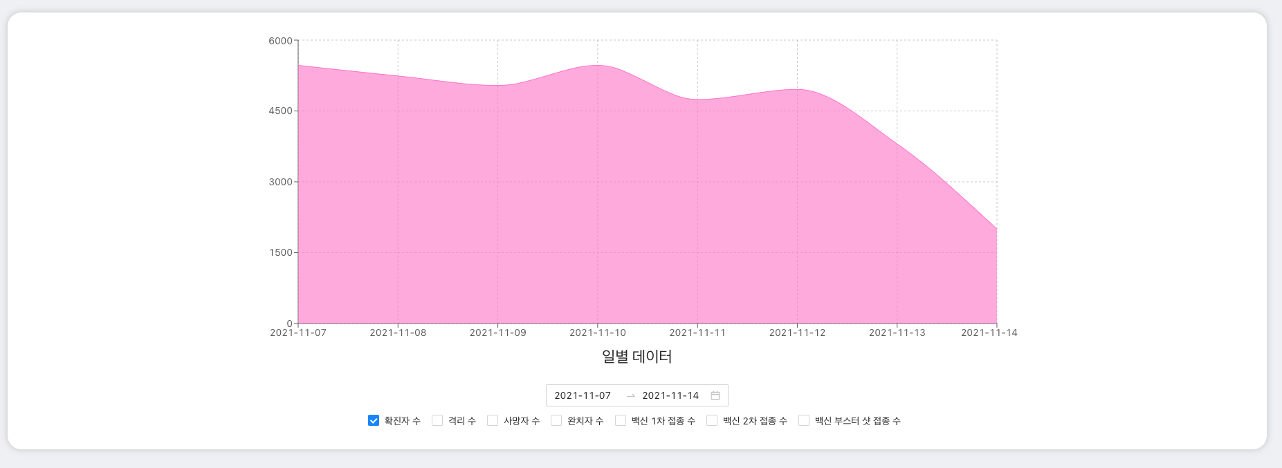
일별 데이터
날짜 하나 선택해서 일별 총 데이터를 가져옴
SELECT (체크박스에서 선택한 수) FROM daily_data WHERE update_date = 날짜
날짜 두개 선택해서 일별 총 데이터를 가져옴
SELECT (체크박스에서 선택한 열) FROM daily_data WHERE update_date BETWEEN 날짜1 AND 날짜2

Slide 8
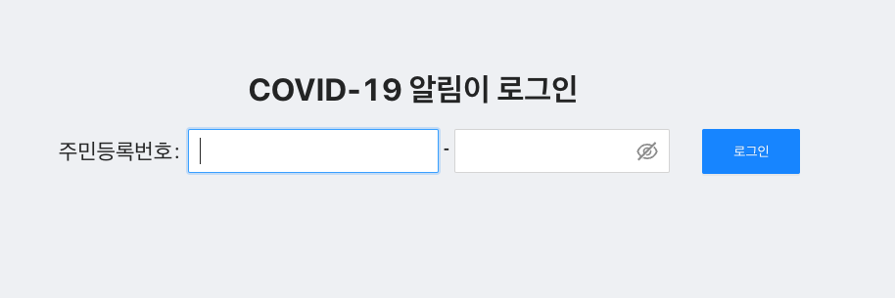
로그인
해당 데이터 존재한다면 로그인 처리
SELECT * FROM user WHERE user_rrn = 유저주민번호

Slide 9
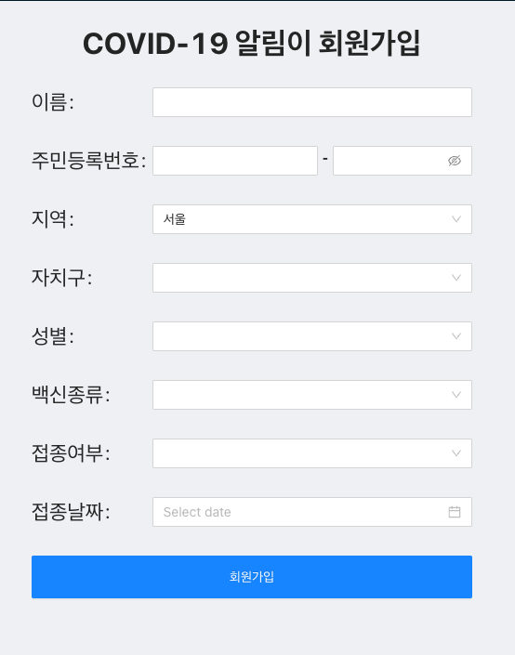
회원가입
INSERT INTO user SET (이름,주민번호,지역,자치구,성별,백신종류,접종여부,접종날짜)

Slide 10
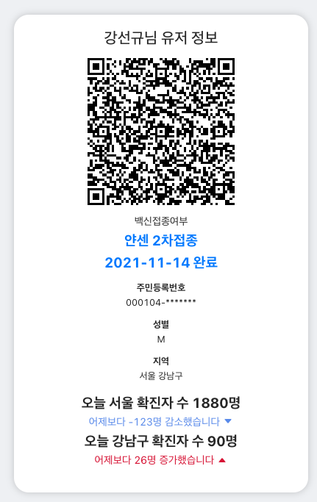
USER 정보
SELECT * FROM user WHERE user_rrn = 유저주민번호
today_confirmed 테이블과 user 테이블 조인 후 로그인 한 유저 지역의 확진자 수 (GROUP BY, JOIN 사용)
SELECT sum(today_confirmed) FROM user, today_area WHERE user.user_rrn = 유저주민번호 AND user.user_area = today_area.today_area GROUP BY today_area
Area 테이블과 user 테이블 조인 후 전일 대비 확진자 수 (JOIN 사용) SELECT (위에서 나온 값 - area_confirmed) FROM area,user WHERE update_date = 어제날짜 AND user_rrn = 유저주민번호 AND user_area = area_name
today_confirmed 테이블과 user 테이블 조인 후 로그인 한 유저 자치구의 확진자 수
(JOIN 사용)
SELECT today_confirmed FROM user, today_area WHERE user.user_rrn = 유저주민번호 AND user.user_district = today_area.today_district AND user.user_area = today_area.today_area
District 테이블과 user 테이블 조인 후 전일 대비 확진자 수
(JOIN 사용) SELECT (위에서 나온 값 - district_confirmed) FROM district,user WHERE update_date = 어제날짜 AND user_rrn = 유저주민번호 AND user_district = district

Slide 11
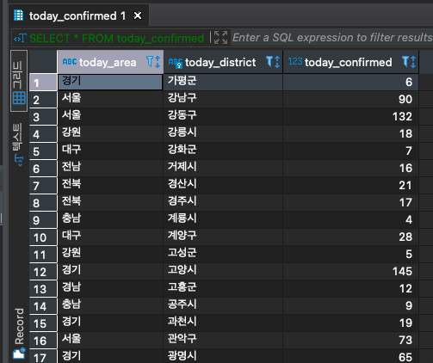
오늘 데이터 존재하는지 확인
SELECT today_area,today_district,today_confirmed FROM today_area WHERE today_area = 지역 AND today_district = 자치구
데이터가 존재하지 않는다면 실시간으로 오늘 데이터 크롤링 후 데이터 삽입 INSERT INTO today_area(today_area,today_district,today_confirmed) VALUES (지역, 자치구, 확진자 수)
데이터가 이미 존재한다면 실시간으로 오늘 데이터 크롤링 후 업데이트 데이터 삽입 UPDATE today_area SET today_confirmed = 실시간 반영된 확진자 수 WHERE today_area = 지역 AND today_district = 자치구
하루 지나면 모든 데이터 삭제
DELETE FROM today_area

Slide 12
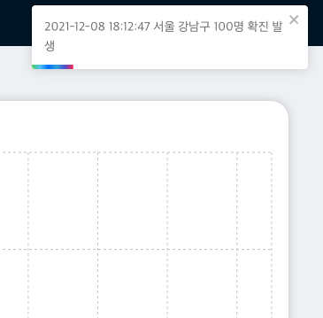
로그인 시 유저가 사는 자치구만 실시간 확진자 알림 (JOIN 사용)
SELECT today_confirmed FROM user, today_area WHERE user.user_rrn = 유저주민번호 AND user.user_area = today_confirmed.today_area AND user.user_district = today_area.today_district

